Slide 1
Medicina intensiva y emergencias, estudio del líquido cefalorraquídeo e investigación clínica
Dra C. Natascha Mezquia de Pedro
Profesora titular.

Slide 2
Objetivos
Exponer la importancia de la especialidad Medicina intensiva y emergencias en el diagnóstico y manejo de las enfermedades neurológicas.
Mostrar el valor del estudio del líquido cefalorraquídeo en el diagnóstico de enfermedades neurológicas en el contexto de la Medicina intensiva y emergencias.
Revelar espacios para la investigación clínica en Medicina intensiva y emergencias.

Slide 3
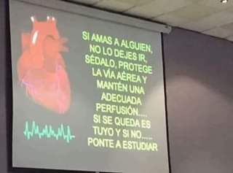
Medicina Intensiva y Emergencia
Especialidad clínica, con áreas de atención para adultos y pediátrica.
Asistencia continuada y progresiva al paciente con urgencias o emergencias de cualquier origen, paciente grave o críticamente enfermo, que transita por los diferentes escenarios de la red asistencial, donde el especialista dedica todo su tiempo al tratamiento altamente especializado y en el momento oportuno.

Slide 4
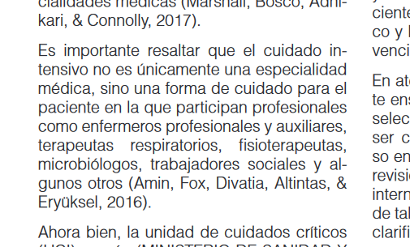
Casas Rodríguez J; J Roberto Zambrano Córdova J; Vélez Muentes JR; Vera Pinargote RG
Recimundo 2021; 5:172-178. Disponible en URL: https://dialnet.unirioja.es

Slide 5
Etapa primaria: desde los inicios de la civilización humana.
Etapa Secundaria: desde el descubrimiento de la Anestesia Quirúrgica a mediados de 1840, hasta la Epidemia de Poliomielitis de 1952 en Copenhagen-Dinamarca.
Etapa terciaria: desde el año 1952 hasta nuestros días.

Slide 6
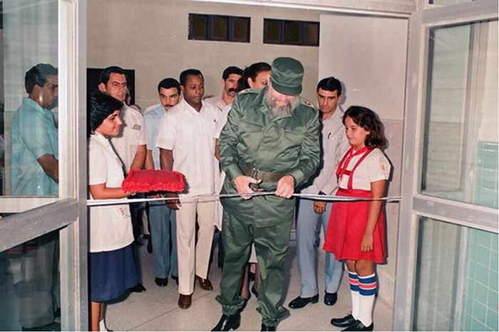
“la posibilidad de prolongar la vida durante cuarenta días mediante respiración artificial, la posibilidad de prolongar la vida en condiciones biológicas muy difíciles mediante una atención intensiva, con el empleo de técnicos y equipos modernos, y todo lo que esta lucha demostró, sin duda que habrá de ser útil en el futuro a innumerables personas.”
Dr. Fidel Castro Ruz, agosto de 1969
Honras fúnebres del Comandante René Vallejo.

Slide 7
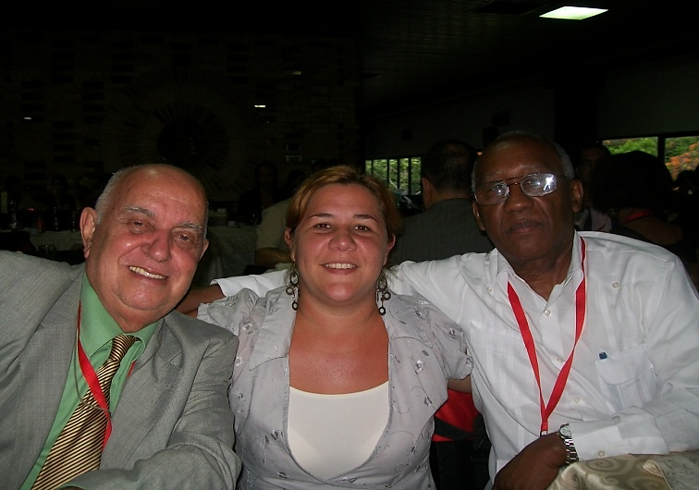

Slide 8
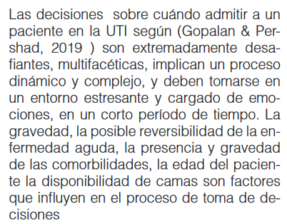
Gopalan PD, Pershad S. Decision-making in ICU - A systematic review of factors considered important by ICU clinician decision makers with regard to ICU triage decisions. J Crit Care. 2019 Apr;50:99-110.

Slide 9
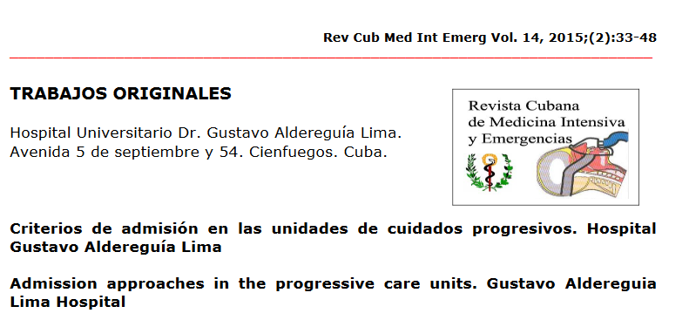
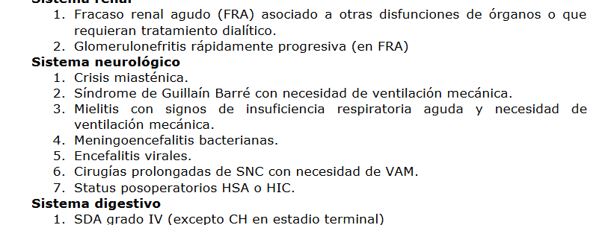

Slide 10
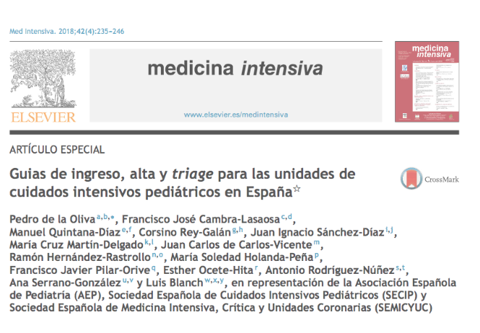
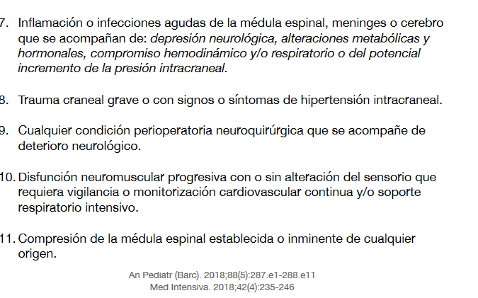

Slide 11
Indicaciones para el estudio diagnóstico del líquido cefalorraquídeo
en medicina intensiva
Encefalitis autoinmune
Infección del SNC
Mielitis transversa aguda
Enfermedades neurológicas inflamatorias
Síndrome de Guillain-Barré
Vasculitis primaria del SNC
Enfermedades degenerativas y provocadas por priones
Hemorragia subaracnoidea
Metástasis leptomeníngeas

Slide 12
Casos clínicos

Slide 13
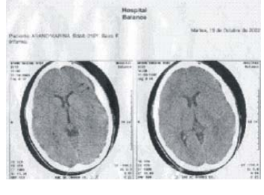
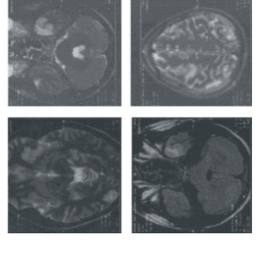
Casos clínicos
18 años, fiebre asociada con cefalea, visión borrosa, fotofobia. Examen físico neurológico: rigidez nucal, anisocoria derecha, paresia del tercer par del mismo lado y hemiparesia contralateral, rigidez de descerebración, reflejo cutáneo plantar en extensión positivo y clonus bilateral. Ingreso en UCI.
Estudio citoquímico del LCR: leucocitos 317 x mm³, P-26 %, L-74 %, glicemia-2,8 mmol/L, PT-214 mg%.
TAC de cráneo normal
Lesiones hiperintensas en T2 en lóbulos frontales y temporales izquierdos, occipital derecho e hipocampo bilateral
Encefalitis por herpes virus tipo 6

Slide 14
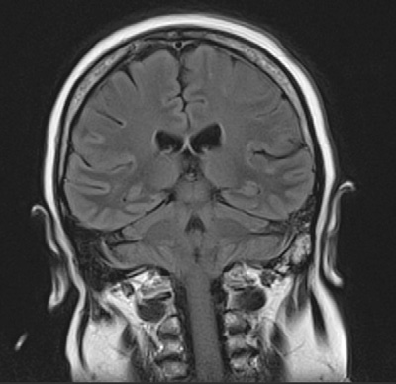
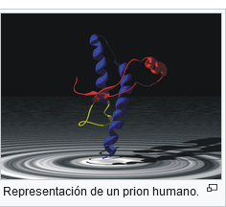
Casos clínicos
69 años, dos meses previos postración y temblor; ingresa con confusión,
desorientación, temblor de reposo, evolución con deterioro neurológico y aparición de
mioclonías, traslado a UCI, uso de ventilación mecánica.
Líquido cefalorraquídeo normal y estéril.
En estudio posterior positividad de la proteína 14-3-3
Áreas difusas e hiperintensas en la sustancia blanca subcortical, periventricular bihemisférica y cerebelosa con afectación de los núcleos caudados y lenticulares.
Enfermedad priónica o encefalopatía espongiforme:
Enfermedad de Creutzfeldt-Jakob esporádica

Slide 15
Investigación clínica
Observación y concepción de modelos y teorías para generar nuevos conocimiento: estudio de personas, datos o muestras de tejido
Causalidad, etiología o riesgo
Prevalencia, incidencia o descripción de situación
Diagnóstico
Tratamiento
Tipos de estudios clínicos
Pronóstico

Slide 17
Proceso ordenado en etapas, definiéndose objetivos para cada una y los medios que se necesitan para llevar a cabo las acciones necesarias con el fin de alcanzar los objetivos deseados.
Notes:
Comienza con la idea y el planteamiento del problema y termina con el método que incluye el tipo de estudio clínico y el diseño

